Slide 1
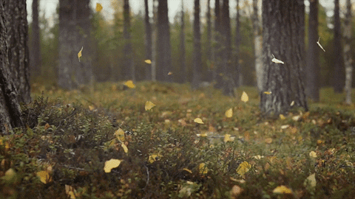
To og to saman:
Skriv ned ting/fenomen som er gule/raude/oransje/brune.

Slide 2
2. Skriv ned alle orda/assosiasjonane du kjem på som har med haust å gjere.

Slide 3
Bruk orda frå den første skriveoppgåva og prøv å kople dei saman med haustorda.
Ord/assosiasjonar som har med haust å gjere | Ting/fenomen som er gule/oransje/raude/brune | Mogleg språkleg bilete
Eple | blod | blodraudt eple
Lauv/blad | flammer | flammefarga lauv
Bål | sol | bålet, ei sol i natta

